Slide 1
De collecte is vandaag
voor
Pastoraal Diaconaal Centrum
De Herberg
in Oosterbeek
een plek
voor mensen die uitzien naar
rust, herstel en veerkracht
In verbinding met God, jezelf en anderen

Slide 2
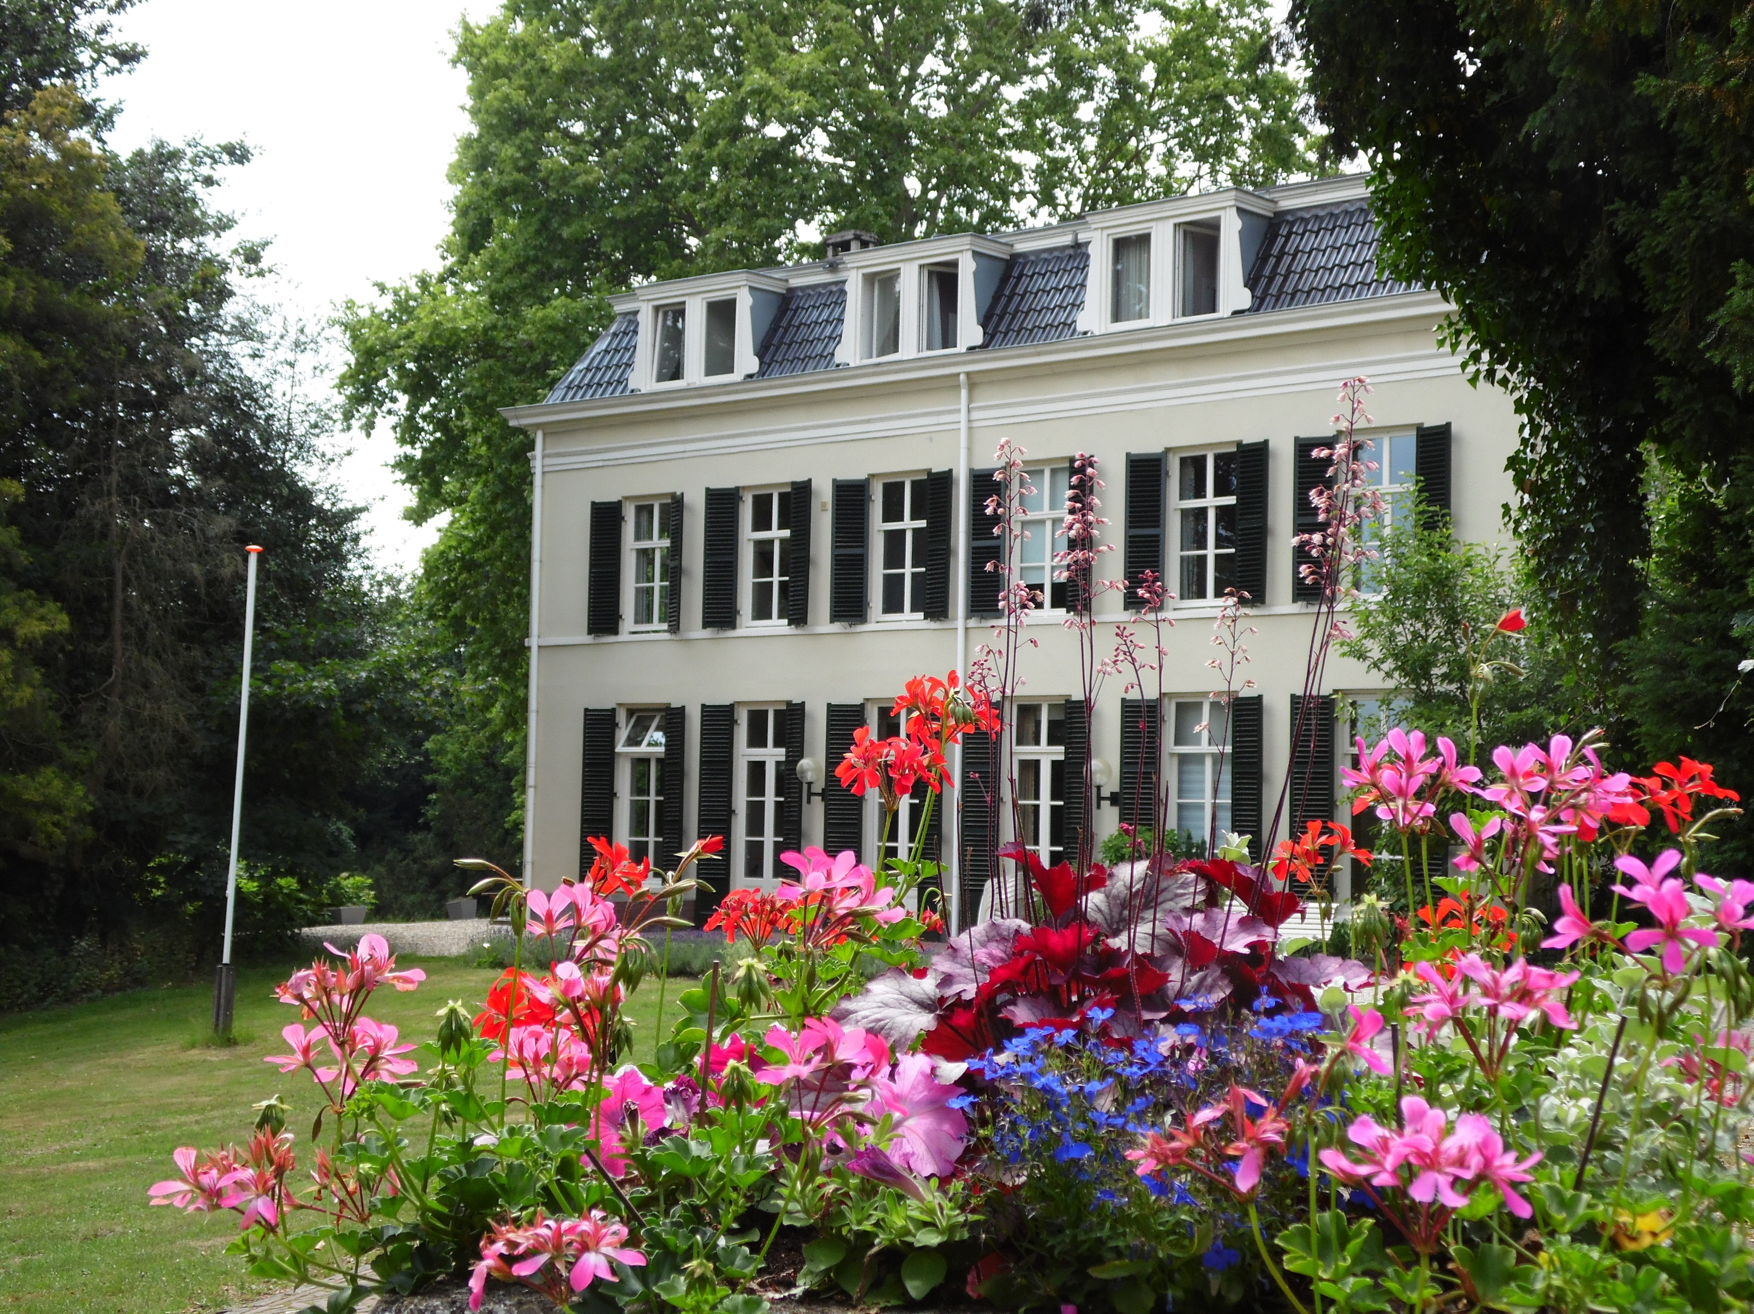

Slide 3
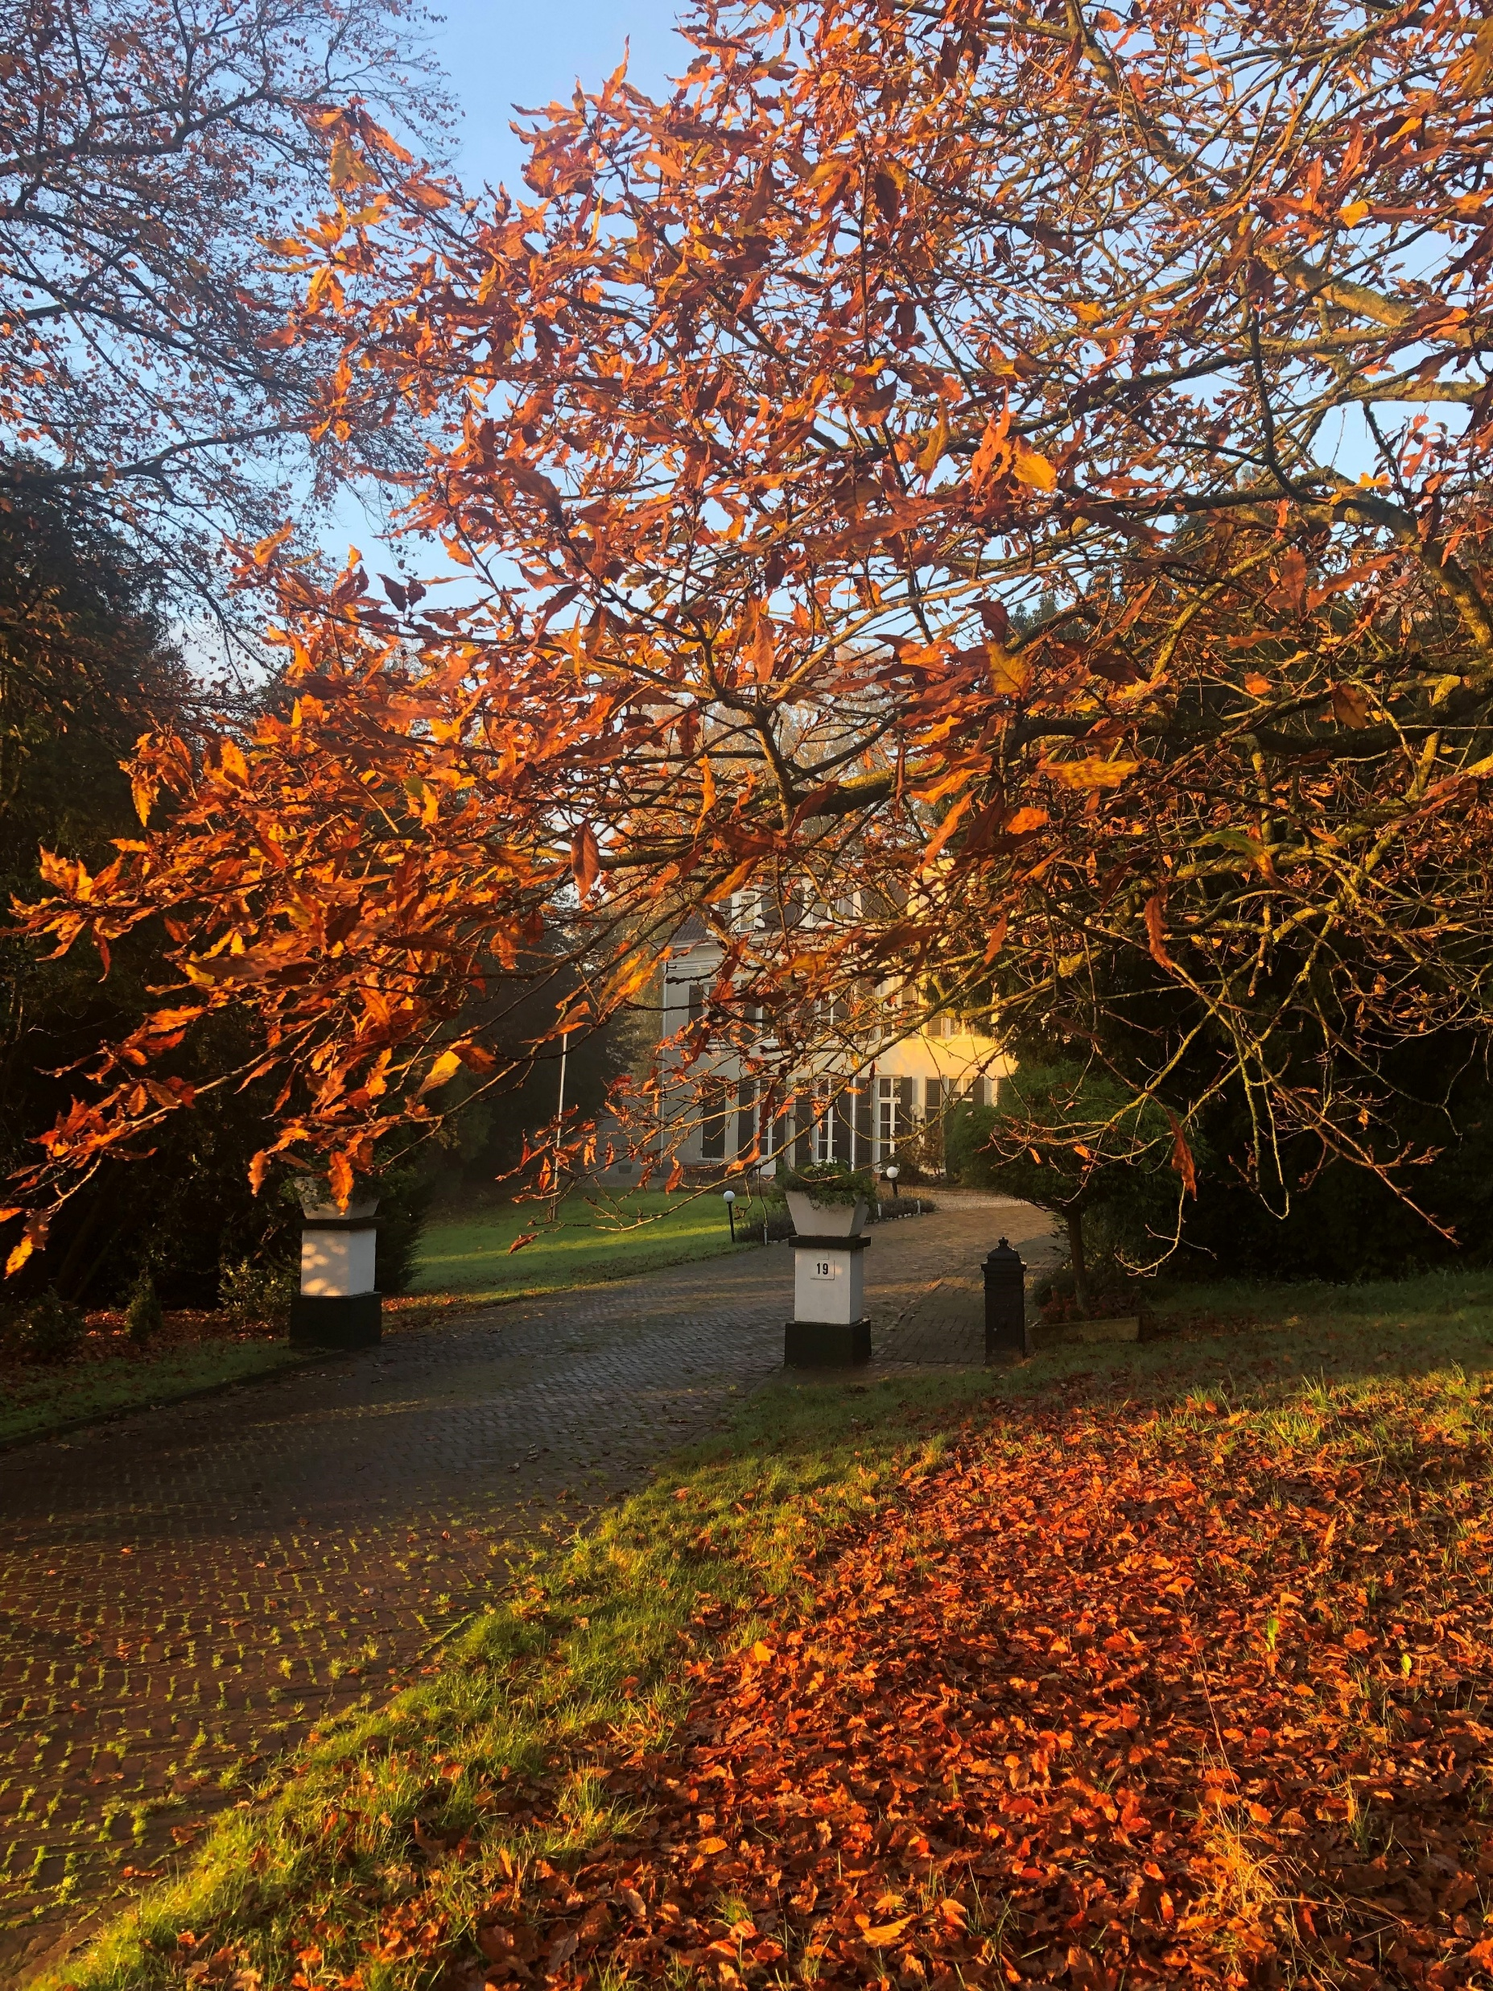
Een tijdelijke plek van
Gods liefde voor mensen
die veel te dragen hebben
zich moe en opgejaagd voelen
rouwen om een verlies
zich eenzaam voelen
‘Een warme plek om tot jezelf te komen en oude bagage achter te laten. Om met ‘verse’ bagage weer naar huis te gaan’
Oud-gast Erik

Slide 4
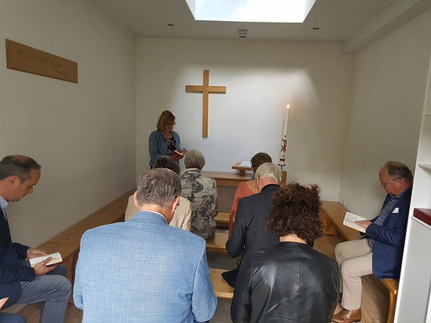
Kenmerkend voor De Herberg
Bijbel centraal
Samen bidden en zingen
Gezond dagritme
Pastorale begeleiding
Liefdevolle aandacht
Kapel

Slide 5
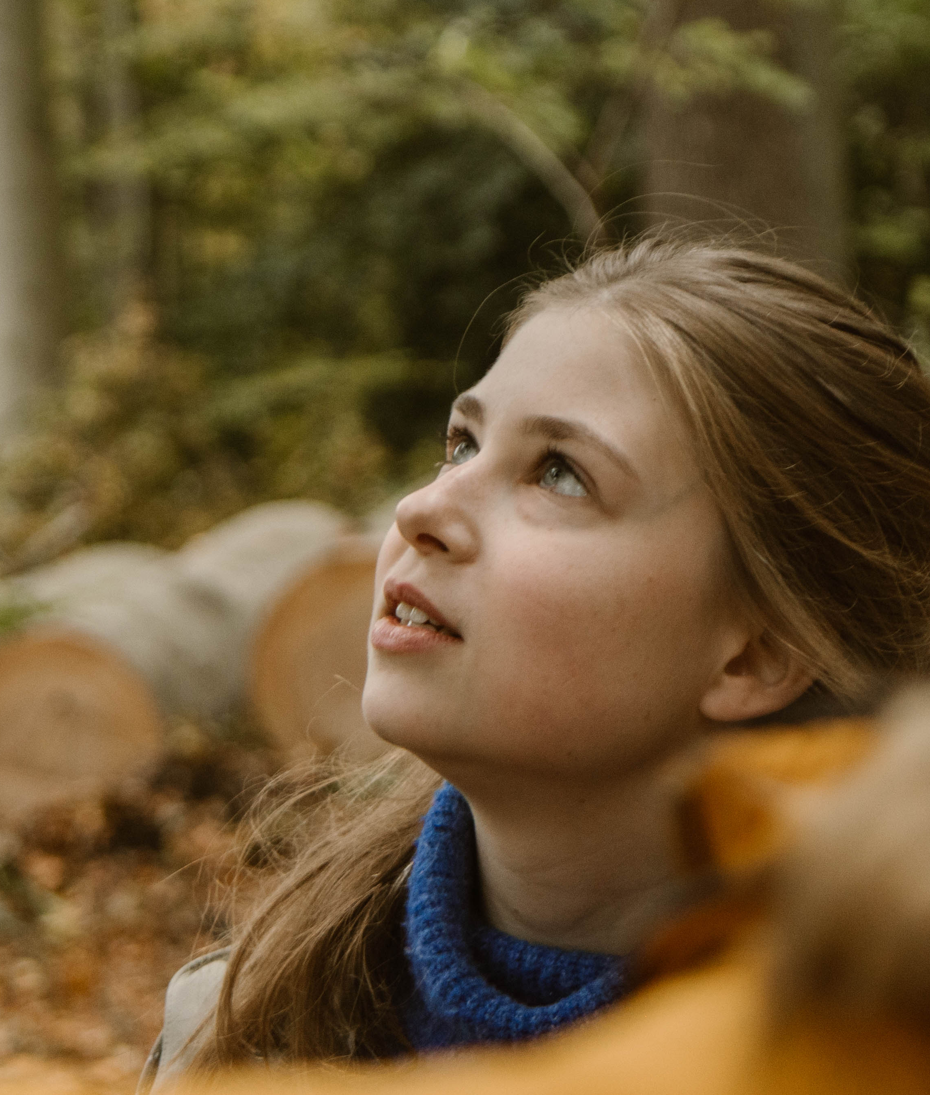
Het aanbod van De Herberg
Herstelprogramma
2 - 6 weken rust en herstel
Individuele retraite
3 - 5 dagen stilte en bezinning
Kom-op-ademdagen
1 - 3 dagen over ‘Leven in balans’ of ‘Leven met verlies’
‘De Herberg vormde een keerpunt in mijn leven’ Willem, oud-gast

Slide 6
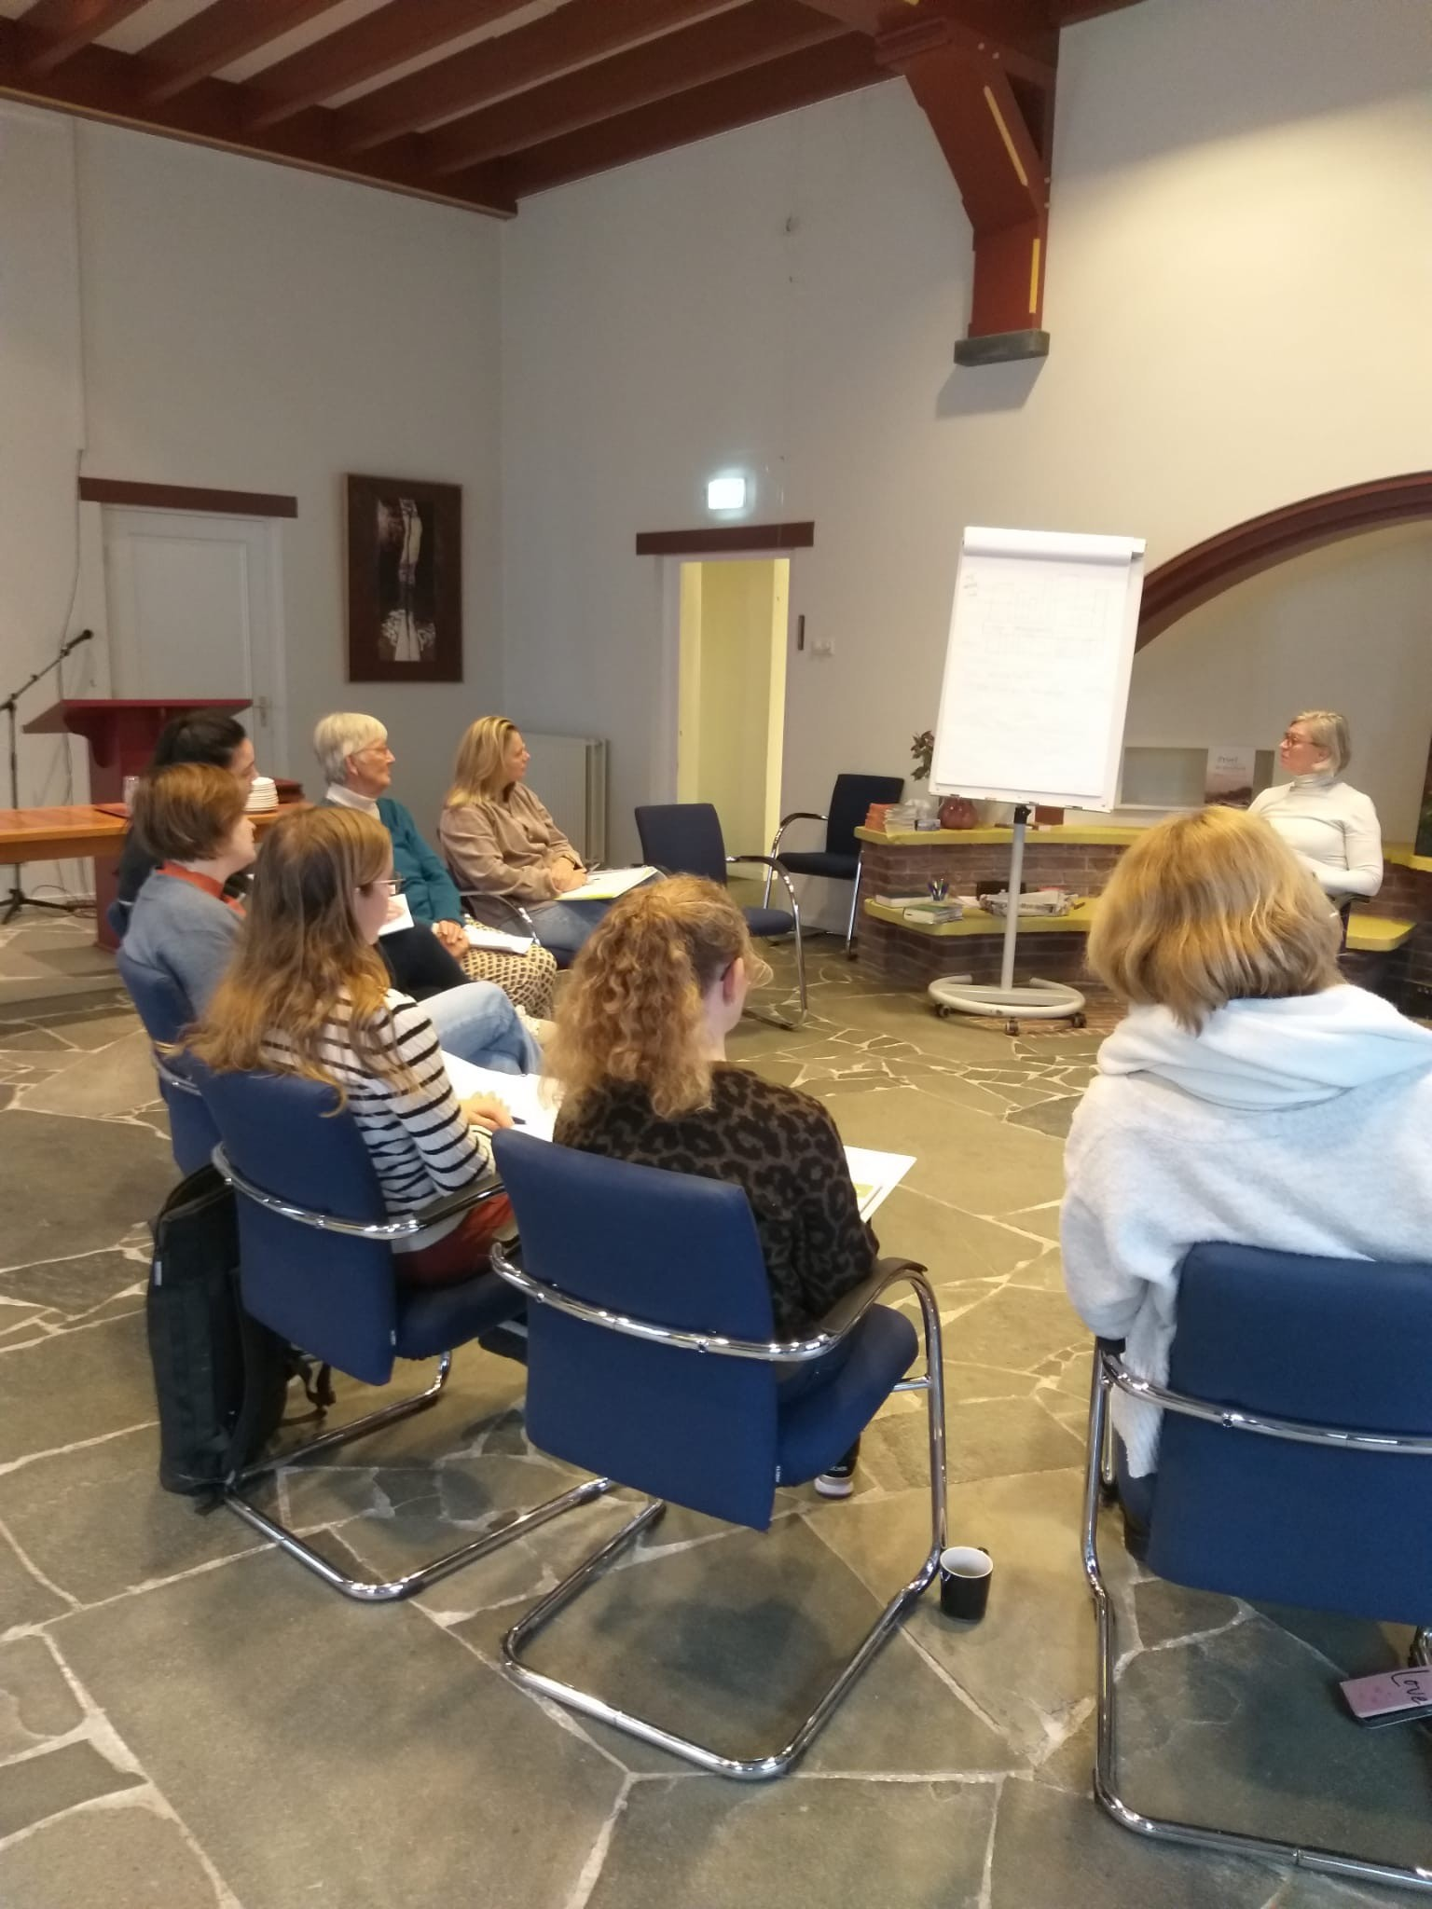
Kom-op-ademdagen
1 tot 3 dagen verdieping rond een thema
‘verlies van een kleinkind
‘leven met verlies’
‘in balans’
Met:
Bijbelstudie en themabijeenkomsten
Groepsgesprek
Creatieve verwerking
Rust

Slide 7
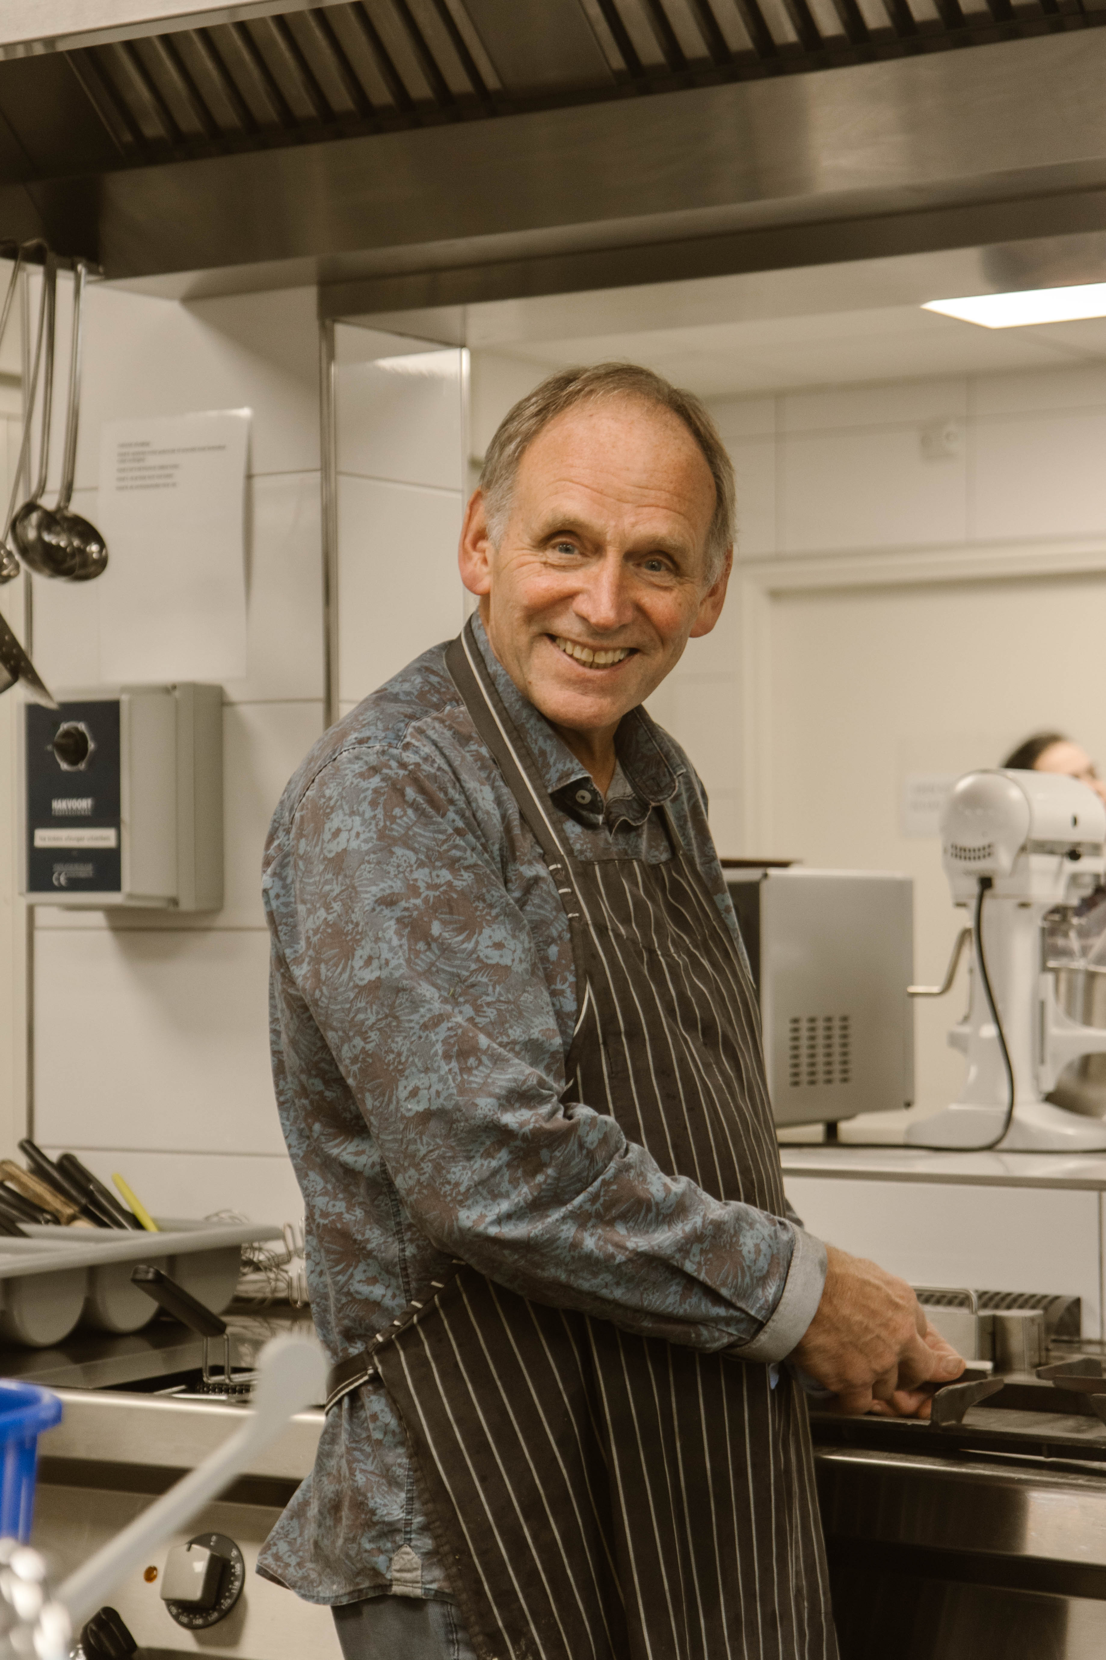
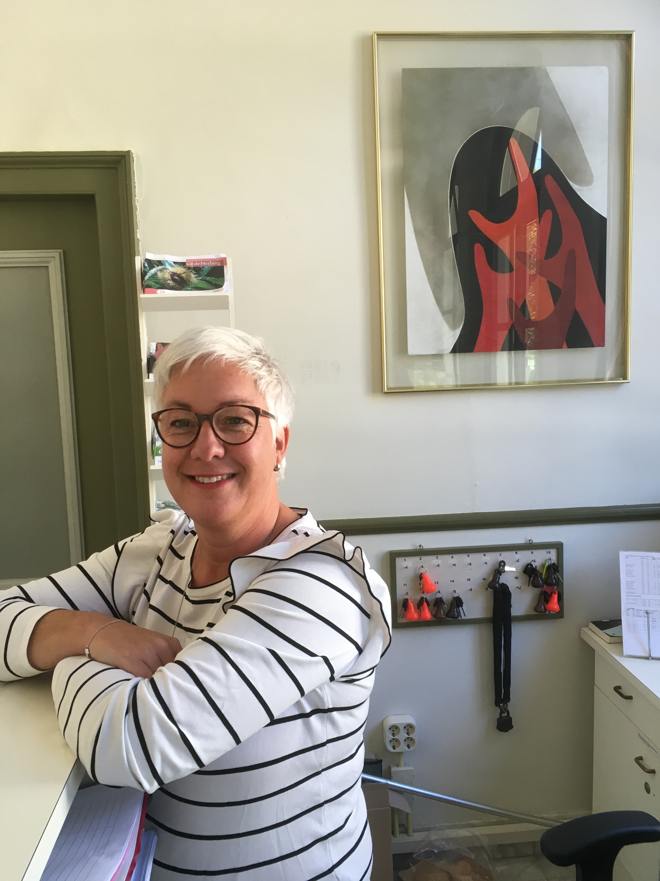
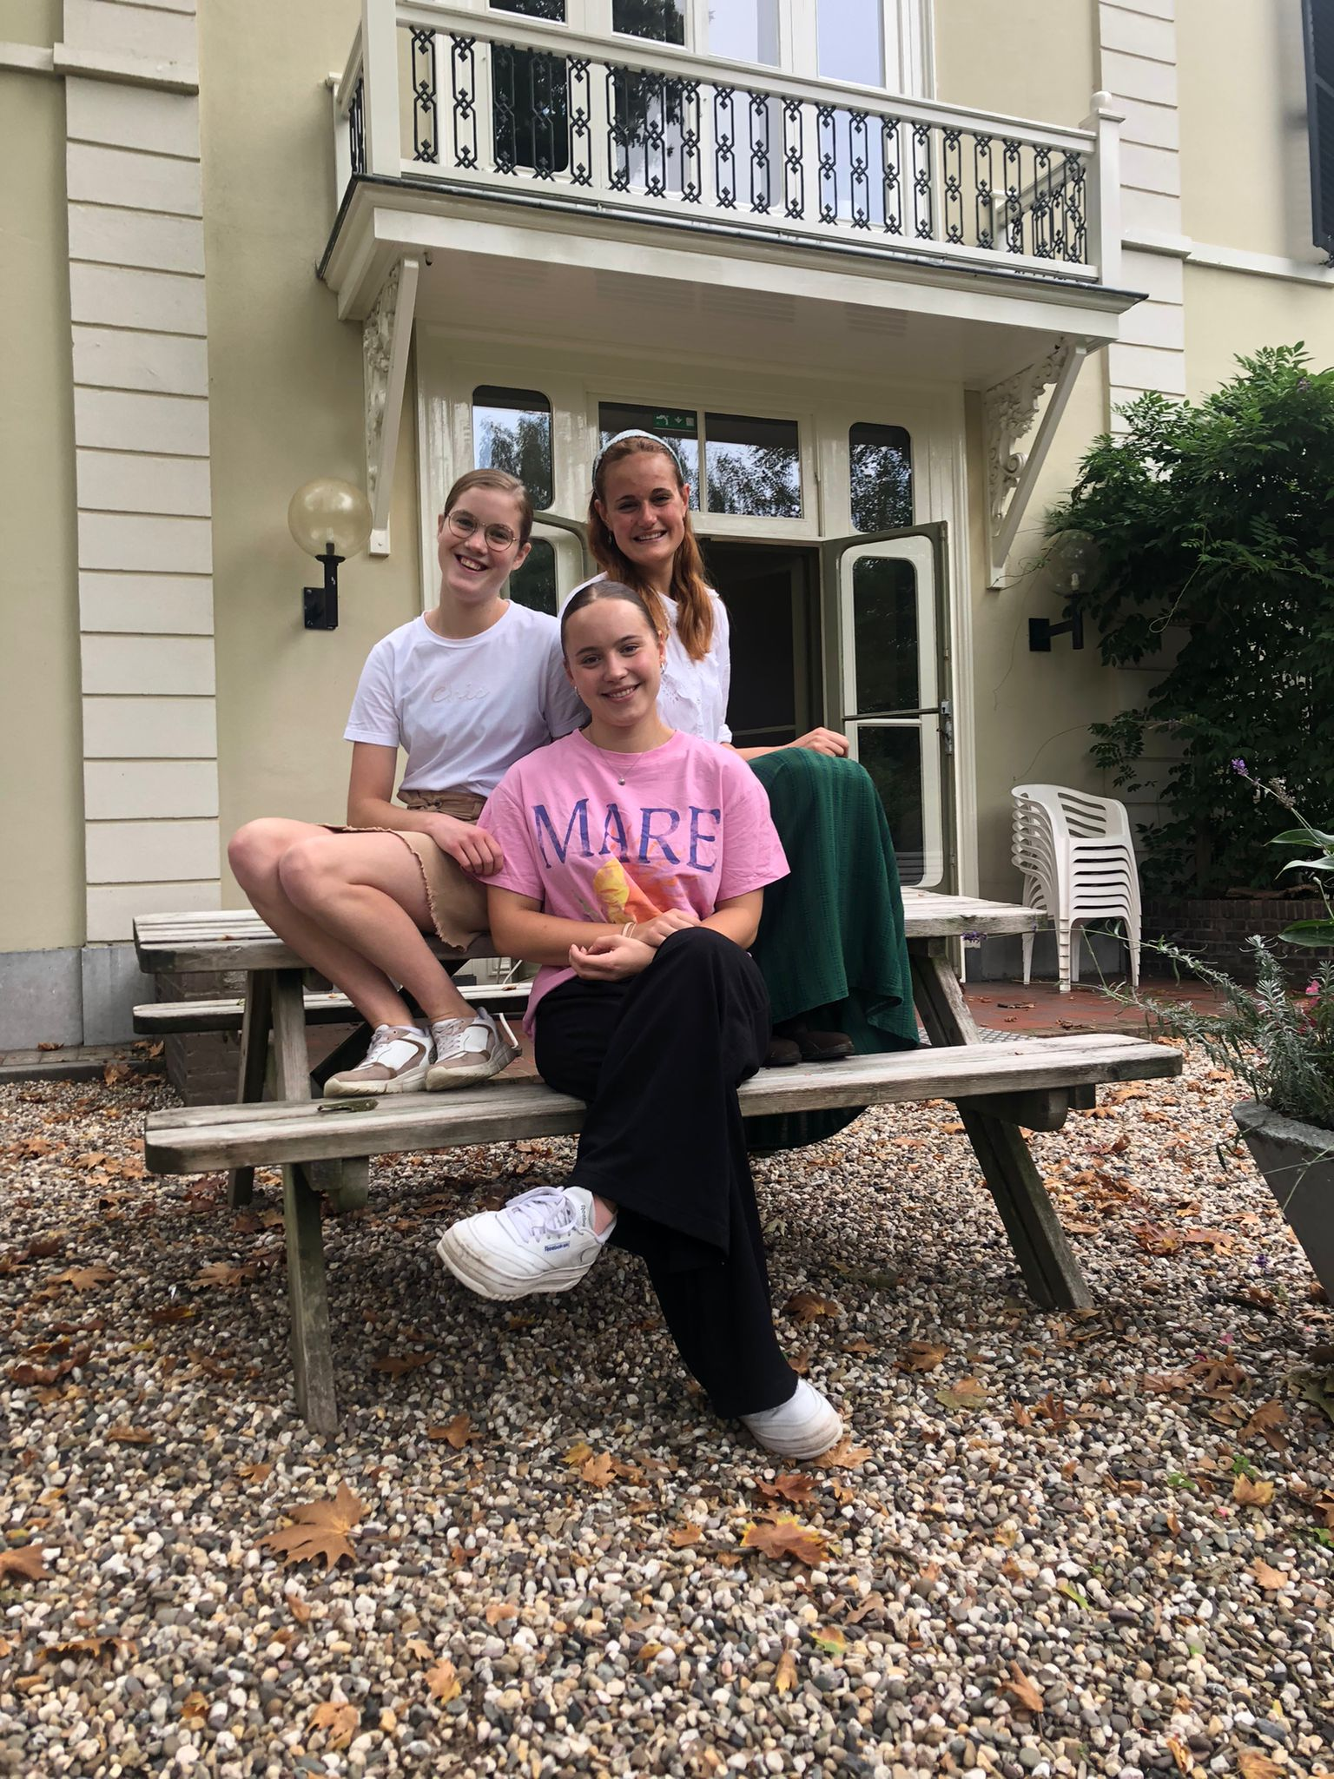
Ruim 200 vrijwilligers helpen mee
keukenvrijwilliger
onderhoudsvrijwilliger
stafvervanger
kantoorvrijwilliger
gastvrouw/heer
weekendvrijwilliger
receptievrijwilliger
dagvrijwilliger
Tussenjaar voor jongeren
persoonlijke ontwikkeling
geloofsgroei
passend werk

Slide 8
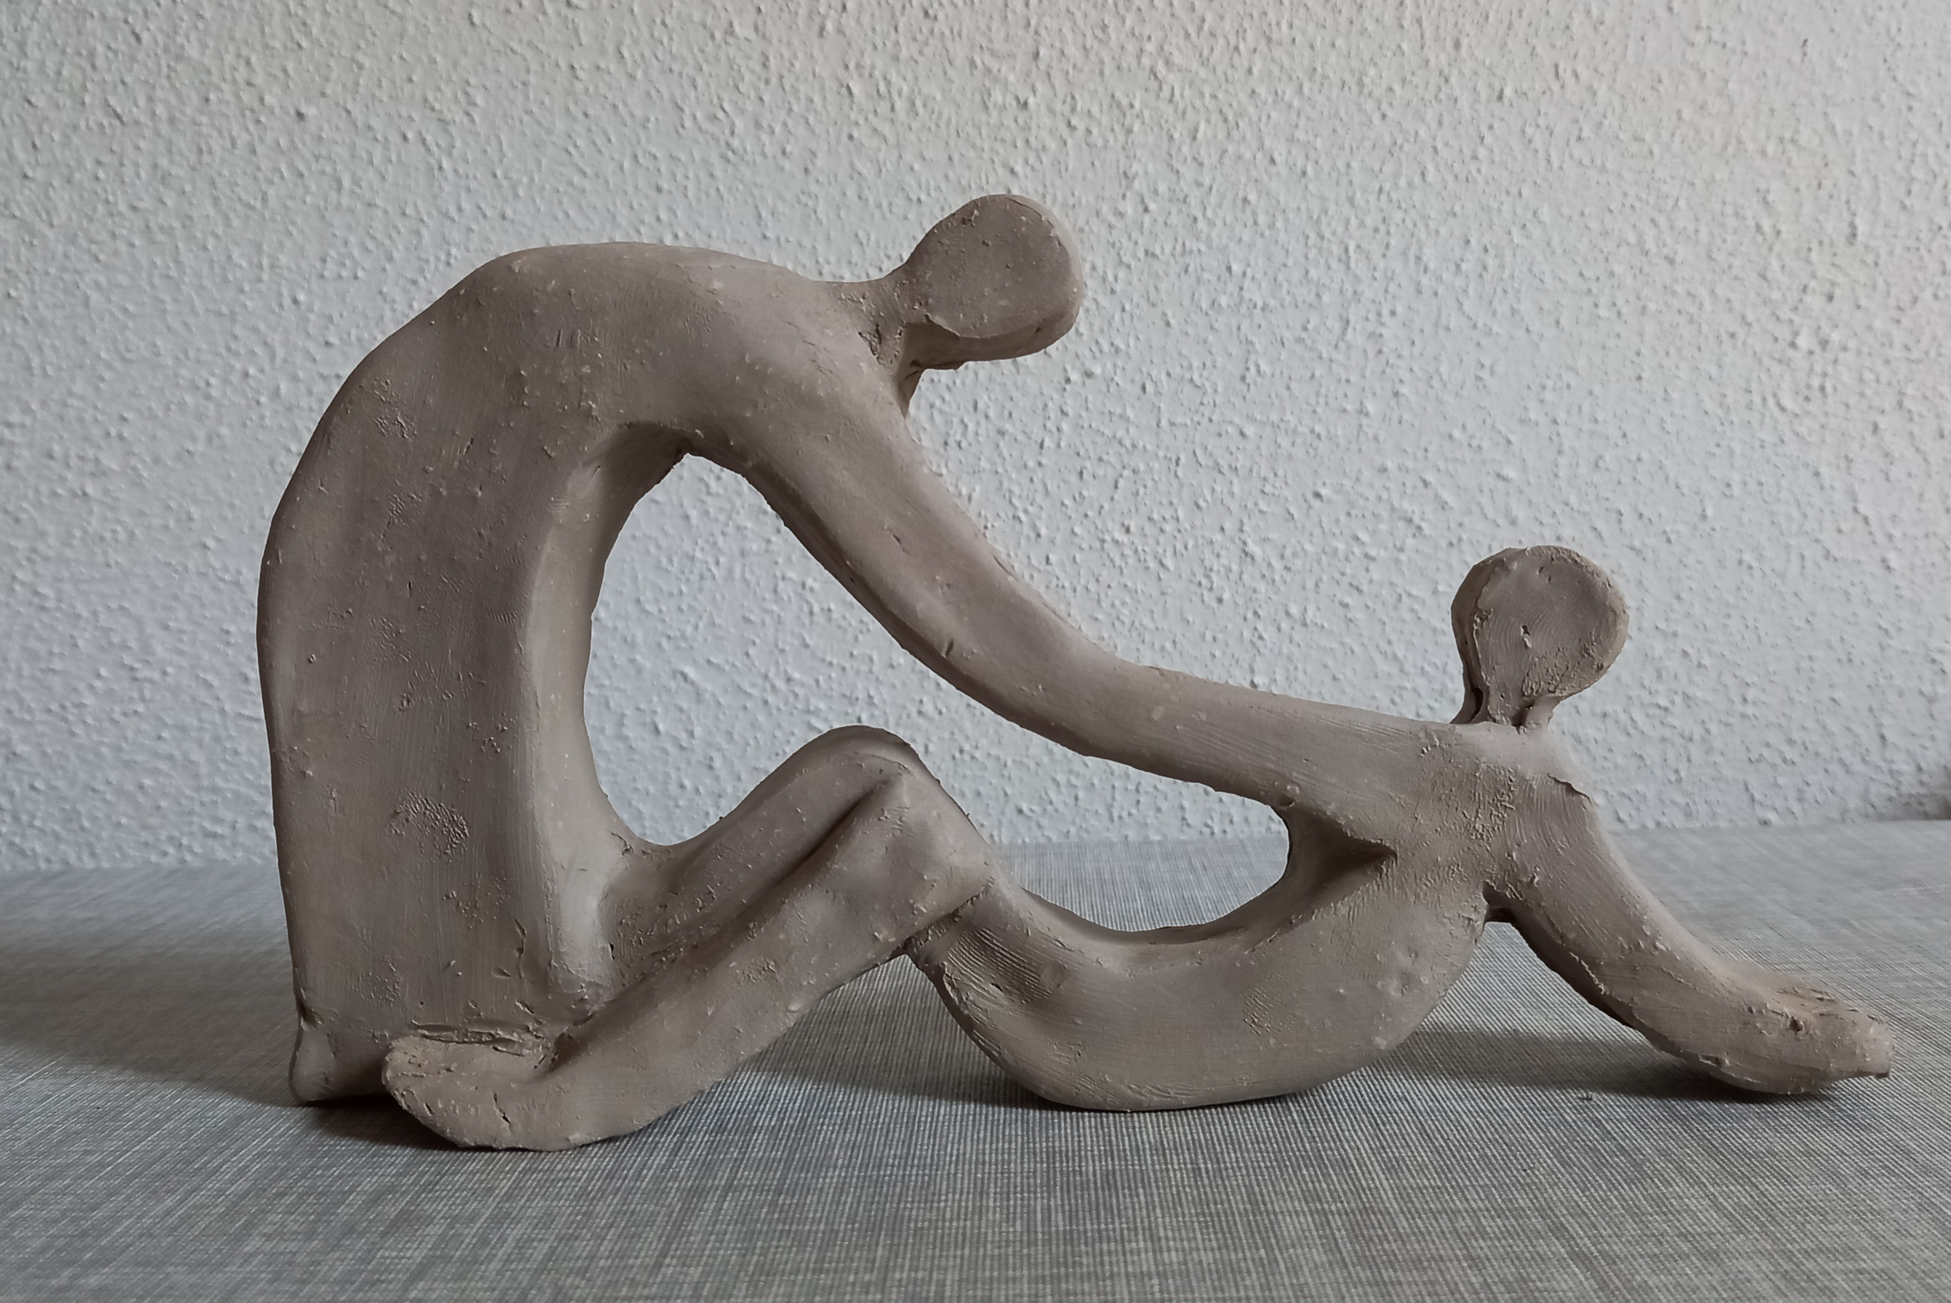
Scan de QR-code met de camera van uw telefoon en geef voor rust en herstel
‘De Herberg is een veilige omgeving, waar je veel liefde en zorg ontvangt.
Je wordt gezien!’
Oud–gast Herman
Mede dankzij uw steun
vinden mensen die vermoeid en belast zijn rust en nieuwe kracht
Hartelijk dank!

